Slide 1
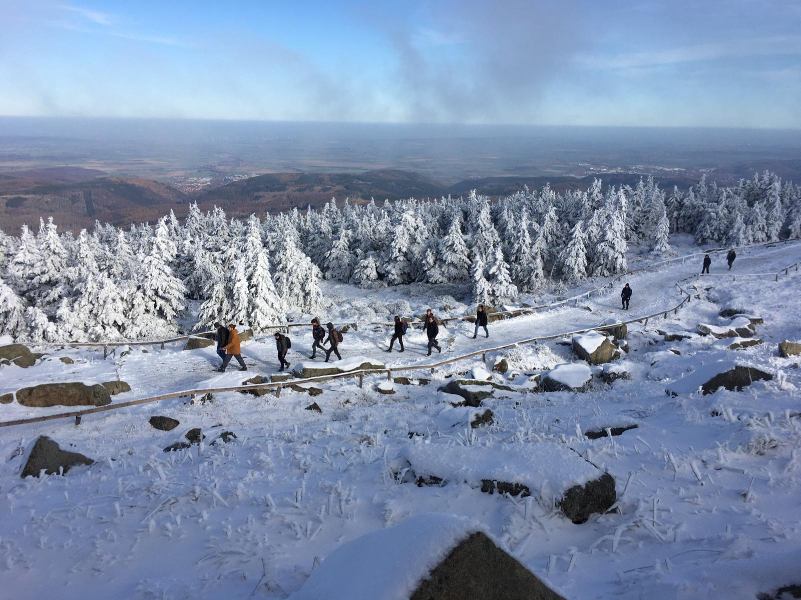
Stiftung für Umwelt-, Natur und Klimaschutz
Das FÖJ in Sachsen-Anhalt
Ein Jahr für dich - Ein Jahr für deine Umwelt

Slide 2
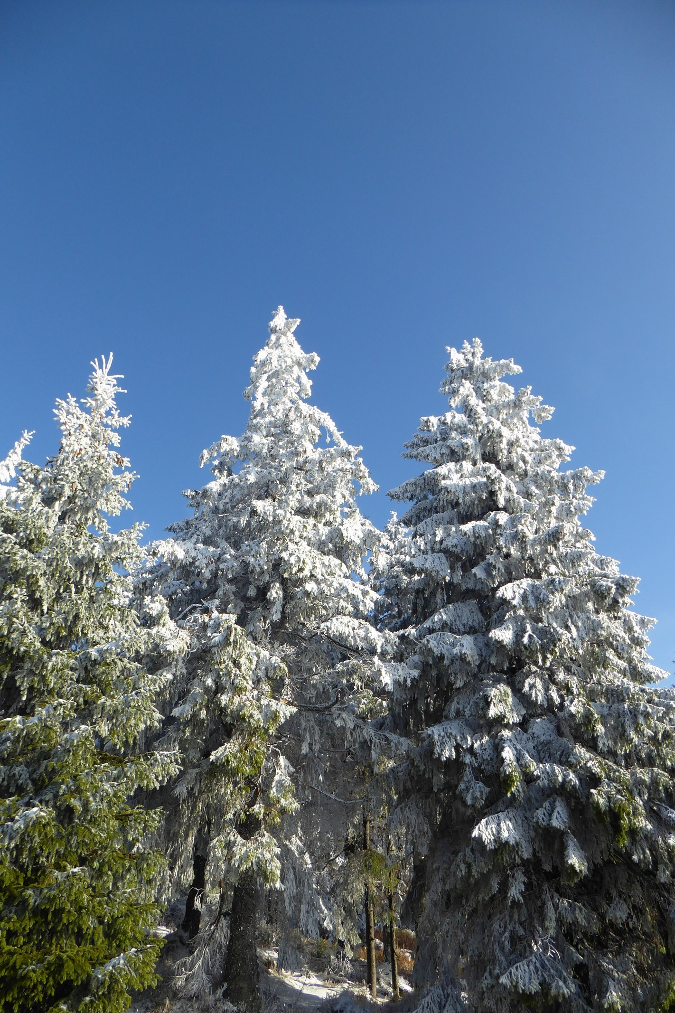
Gliederung
FÖJ Film
Was ist ein FÖJ?
Das FÖJ in *Bundesland*
Warum sollte ich ein FÖJ machen?
Unsere Einsatzstellen
Seminare
Projekte
Das Sprecherwesen
persönliche Erfahrung und Zitate
Vor- und Nachtteile des FÖJs
Wie kann ich mich bewerben?
Einsatzstellen
Feedback und Fragen
Kontaktdaten
Quellen

Slide 3
1. FÖJ Film

Slide 4
2. Was ist ein FÖJ
jugendpolitische Bildungsmaßnahme
1 Jahr in einer Einsatzstelle deiner Wahl
5 Seminare mit unterschiedlichen Thematiken
Events, Workshops, etc.
Förderung aus Mitteln des Europäischen Sozialfonds und des Bundes

Slide 5
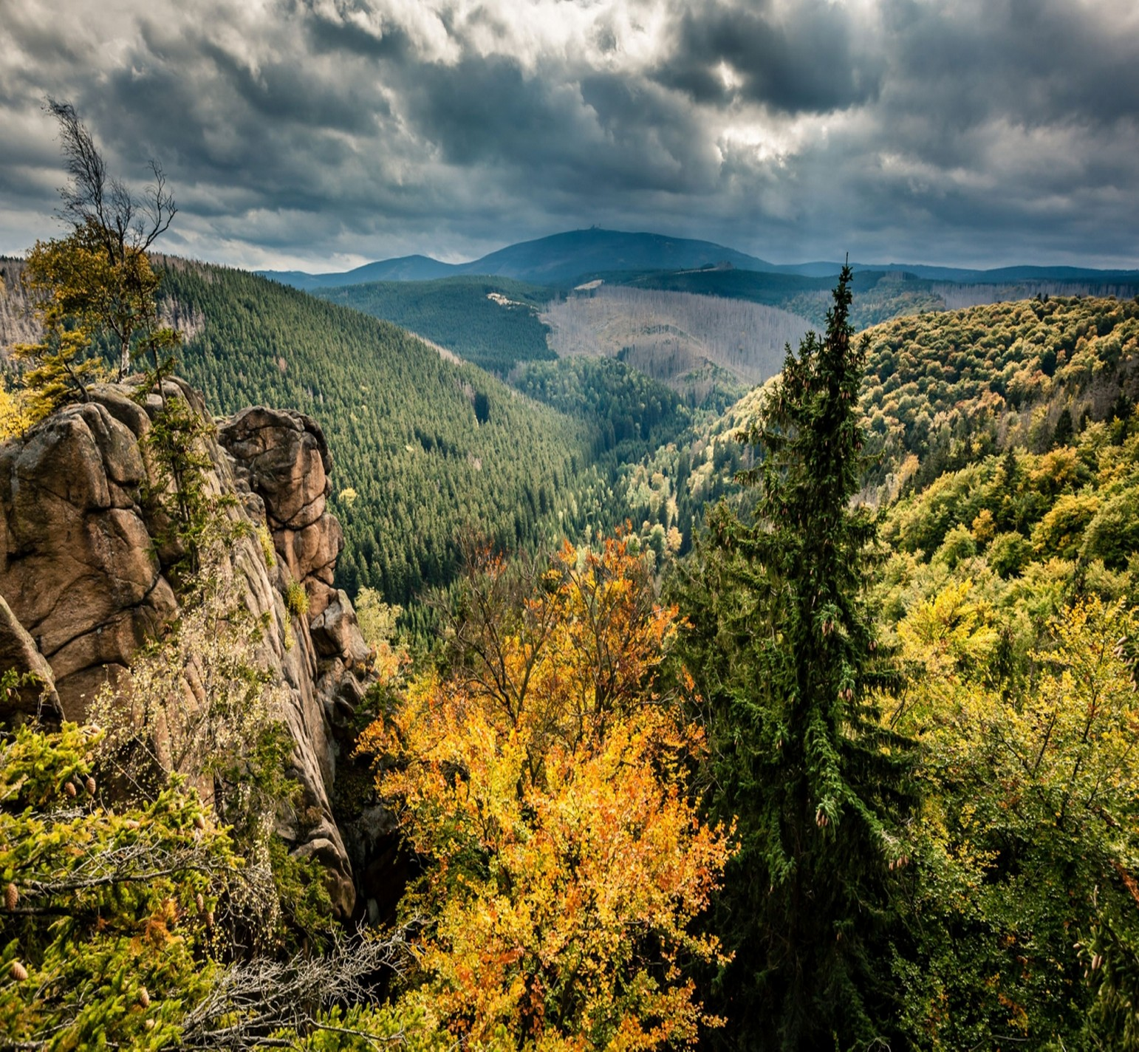
3. Das FÖJ in *Bundesland*
seit 1991 in *Bundesland*
2 Träger, 120 Teilnehmer*innen
für 16 - 27 Jährige mit Motivation zur Umweltarbeit
8 Stunden pro Tag
Ziele: - fördern des Engagements für die Umwelt - kritisches Nachdenken, Hinterfragen - berufliche und persönliche Orientierung

Slide 6
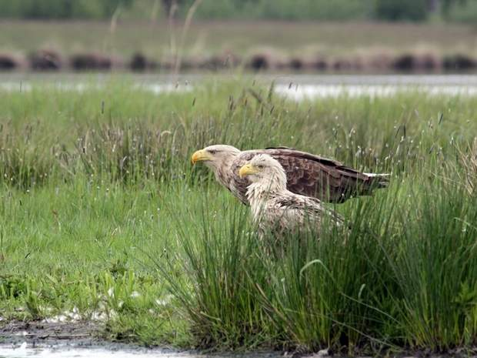
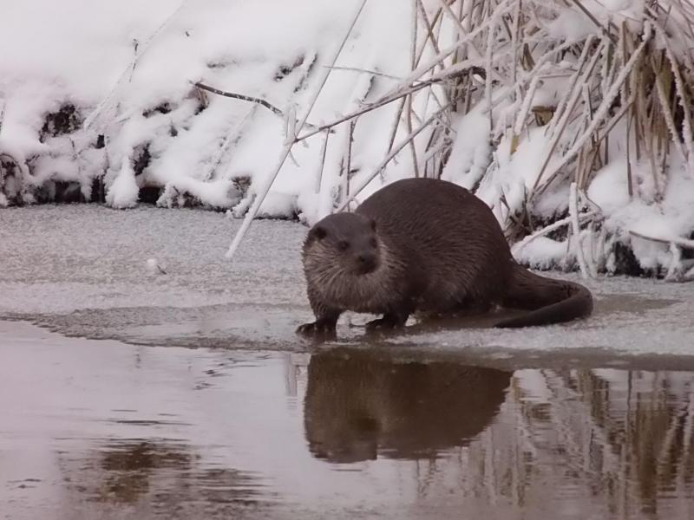
4. Warum sollte ich ein FÖJ machen?
bei Unsicherheiten was Zukunftspläne angeht
Erfahrung und Entwicklung
1 Jahr ´Pause´ nach der Schule
Interesse an Umweltschutz

Slide 7
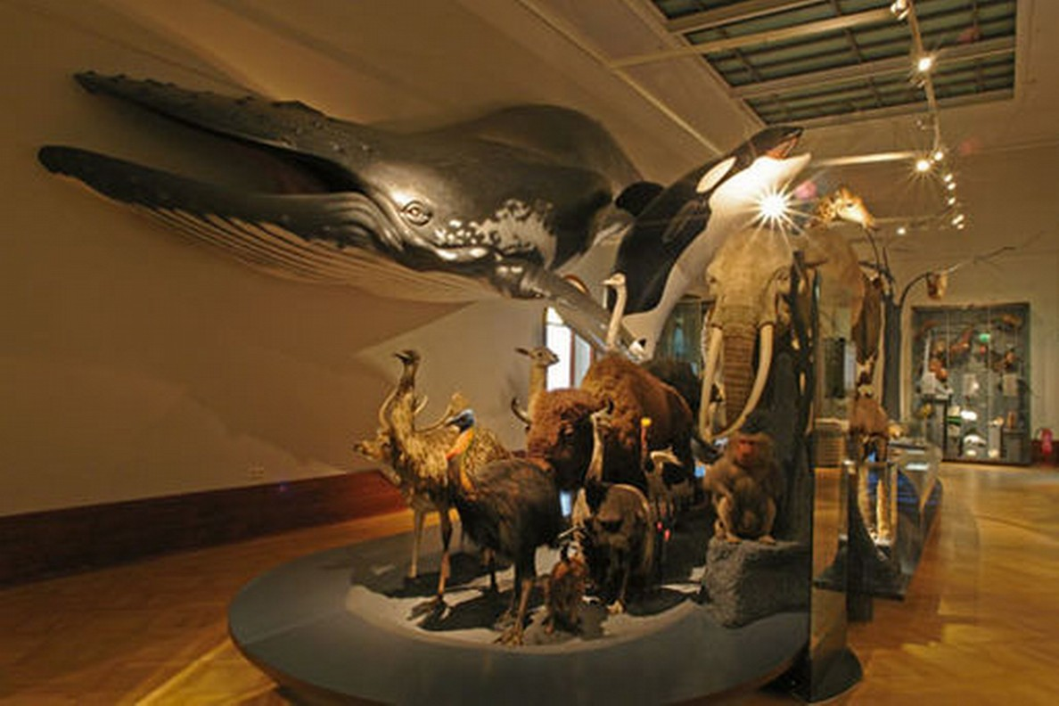
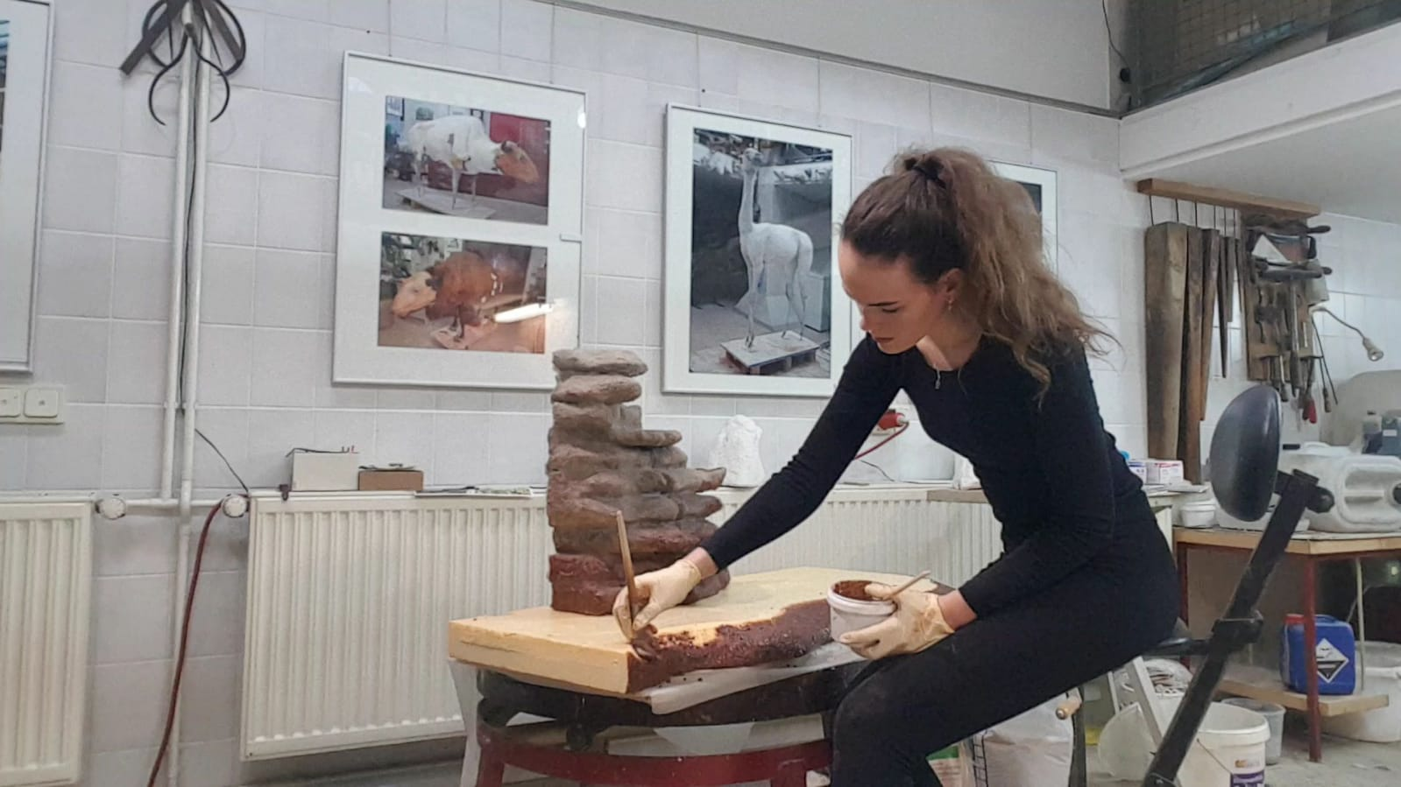
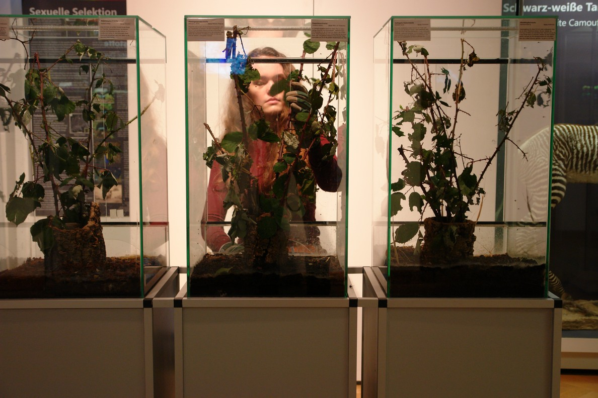
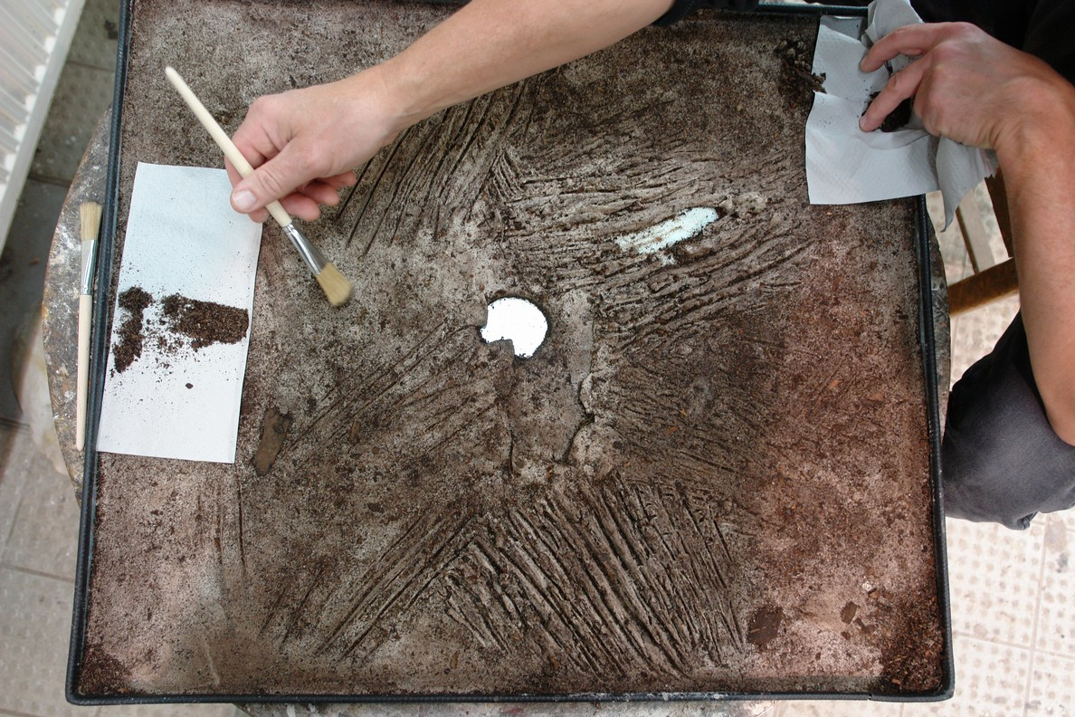
5. Unsere Einsatzstellen
Museum für Naturkunde, Magdeburg
Tierpflege, Öffentlichkeitsarbeit, Museumspädagogik, Präperattonsarbeit
Konzept zum Thema Artenvielfalt, Gestaltung mehrerer Becken, Rekonstruktion fossiler Spuren im Zoo

Slide 8
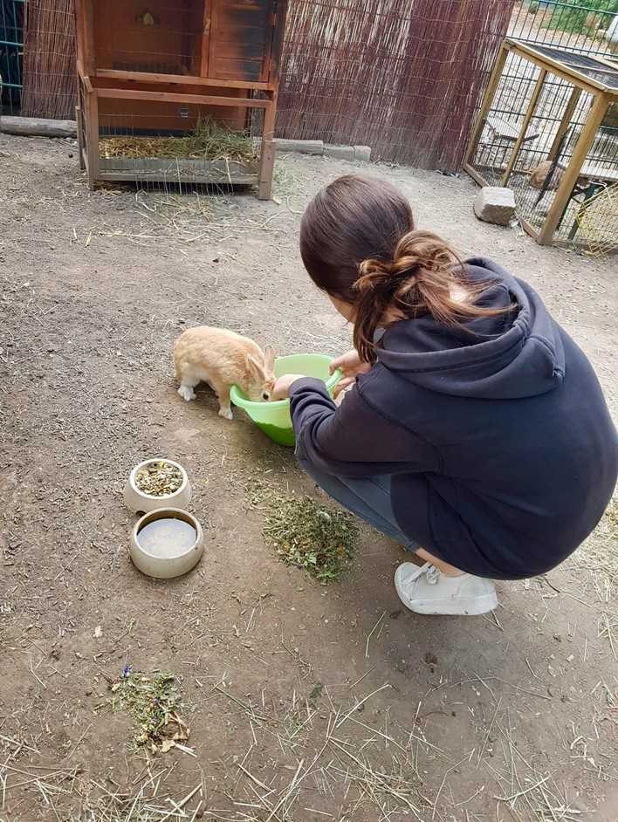
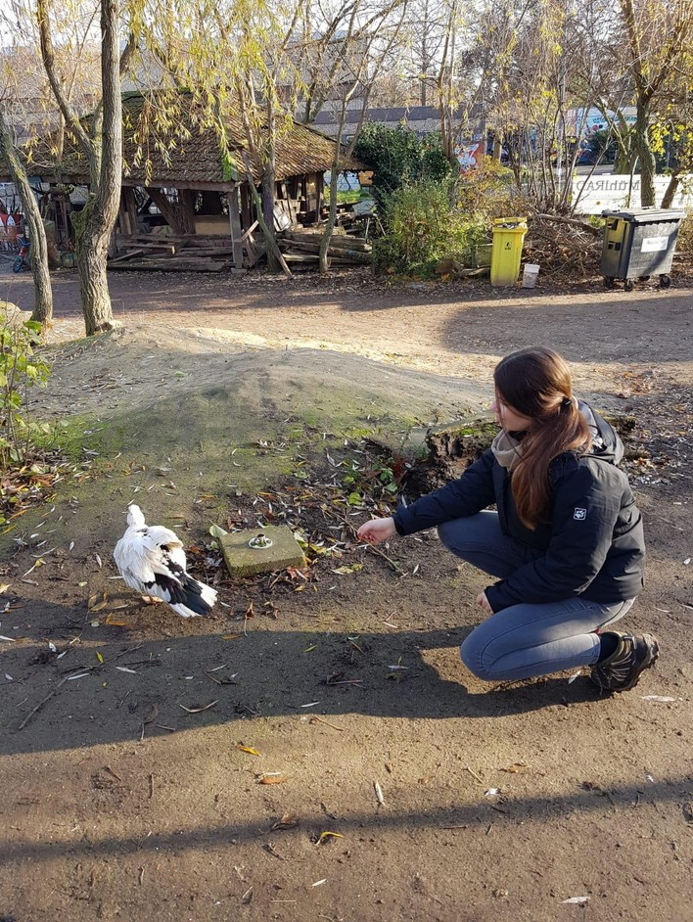
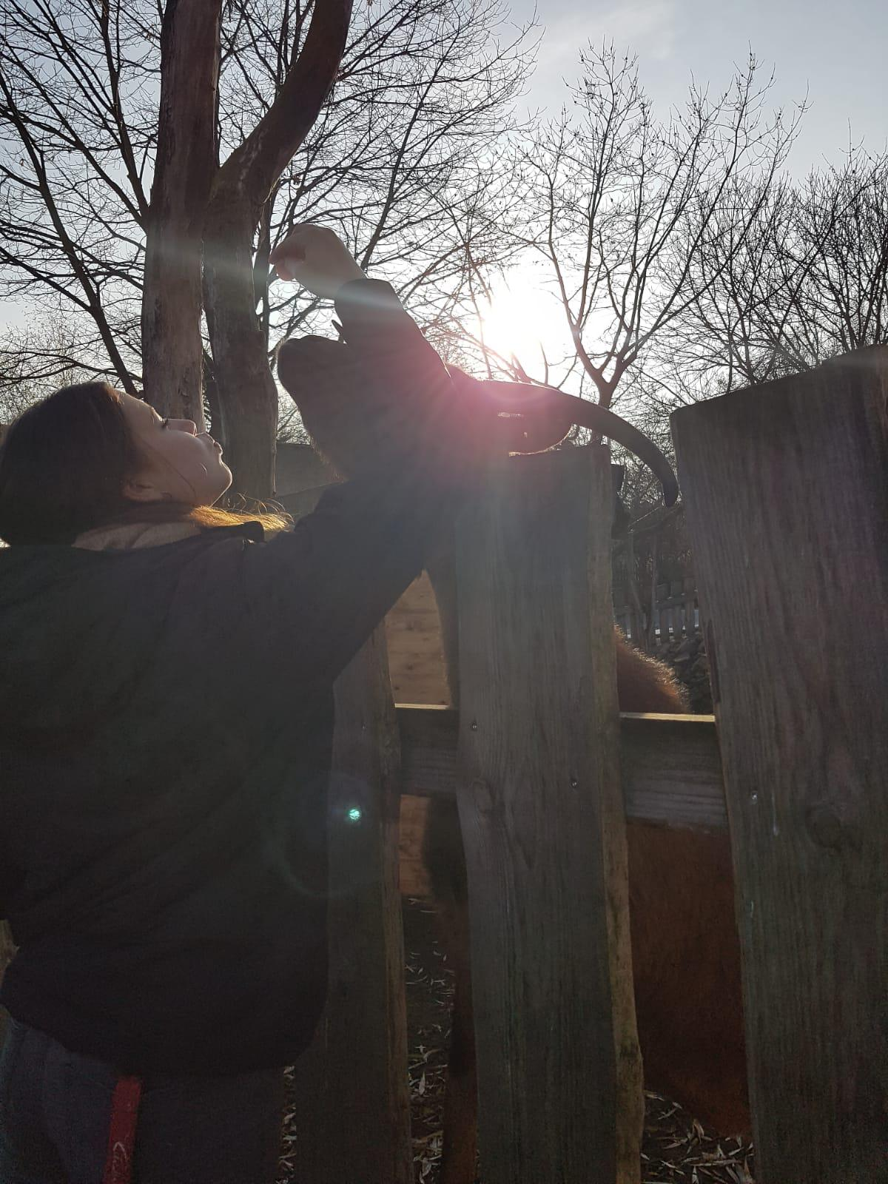
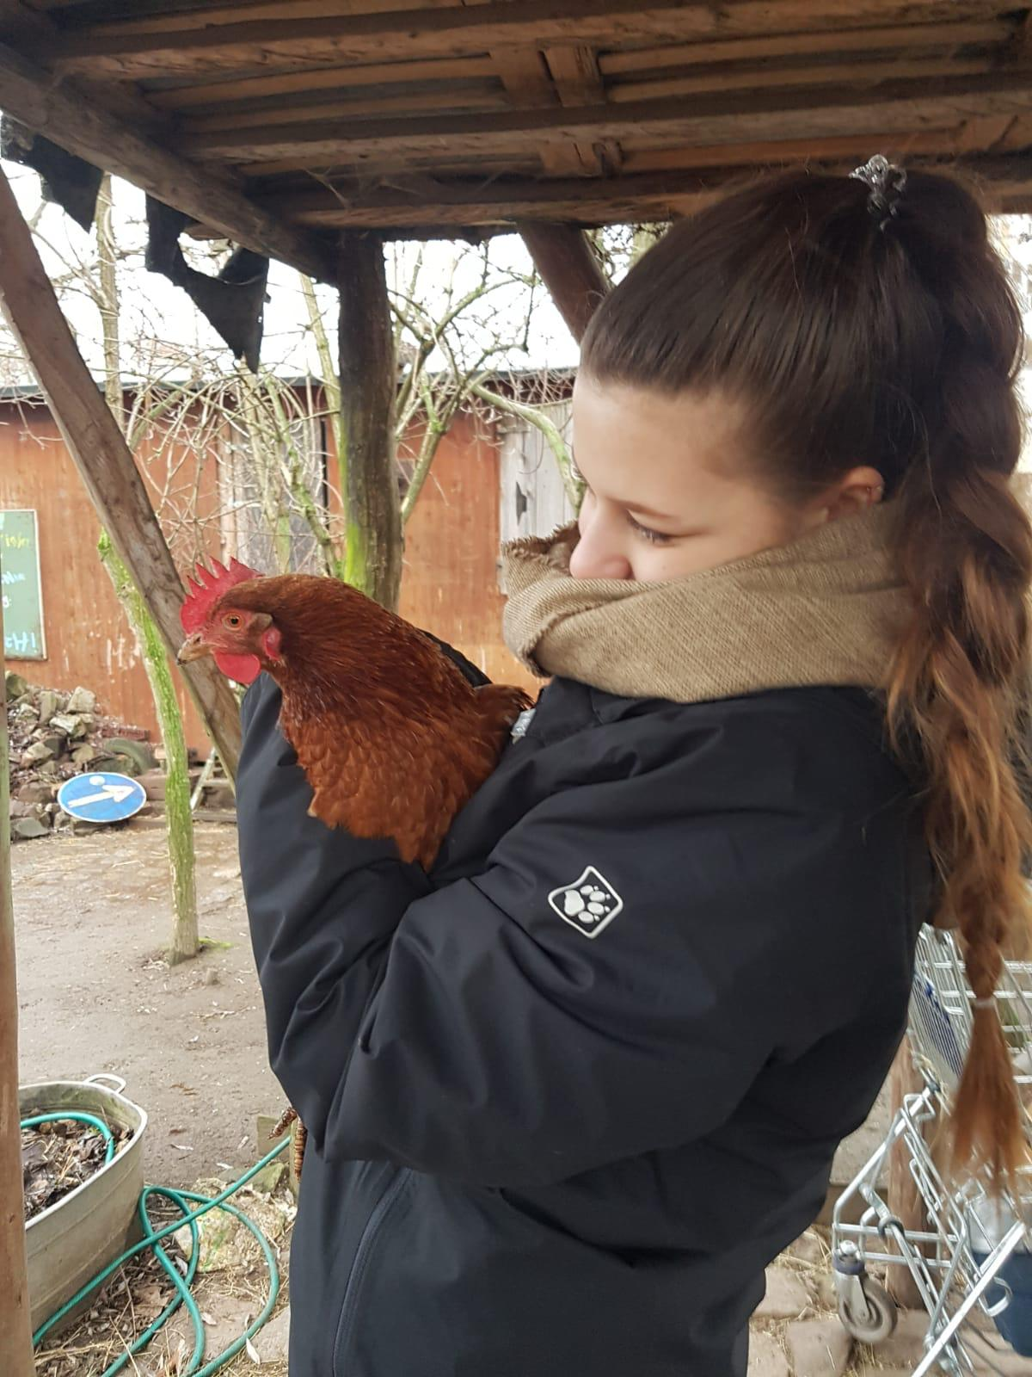
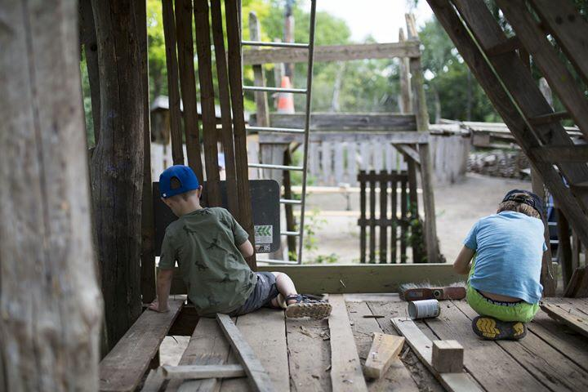
Bauspielplatz Mühlstein, Magdeburg
Tierpflege, Kinderbetreuung, Öffentlichkeitsarbeit
Insektenhotel, um Kindern die Wichtigkeit der Insekten näher zu bringen

Slide 9
*Einsatzstelle*
*tägliche Tätigkeiten*
*Projekt*

Slide 10
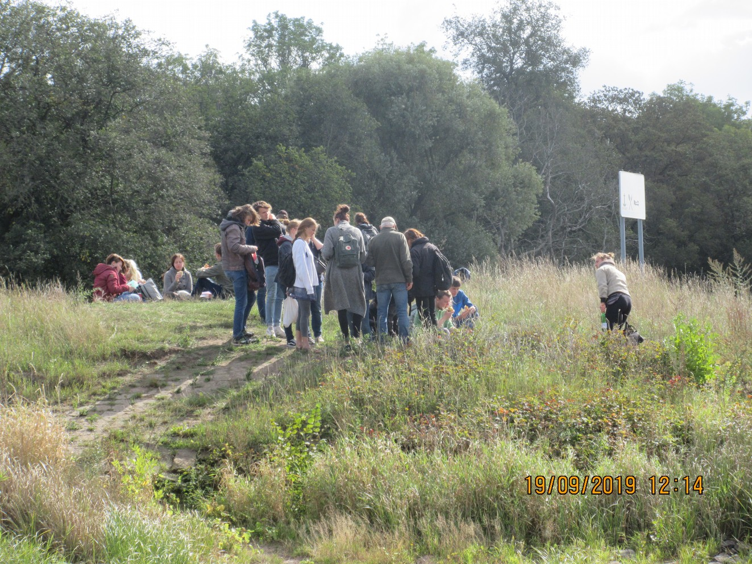
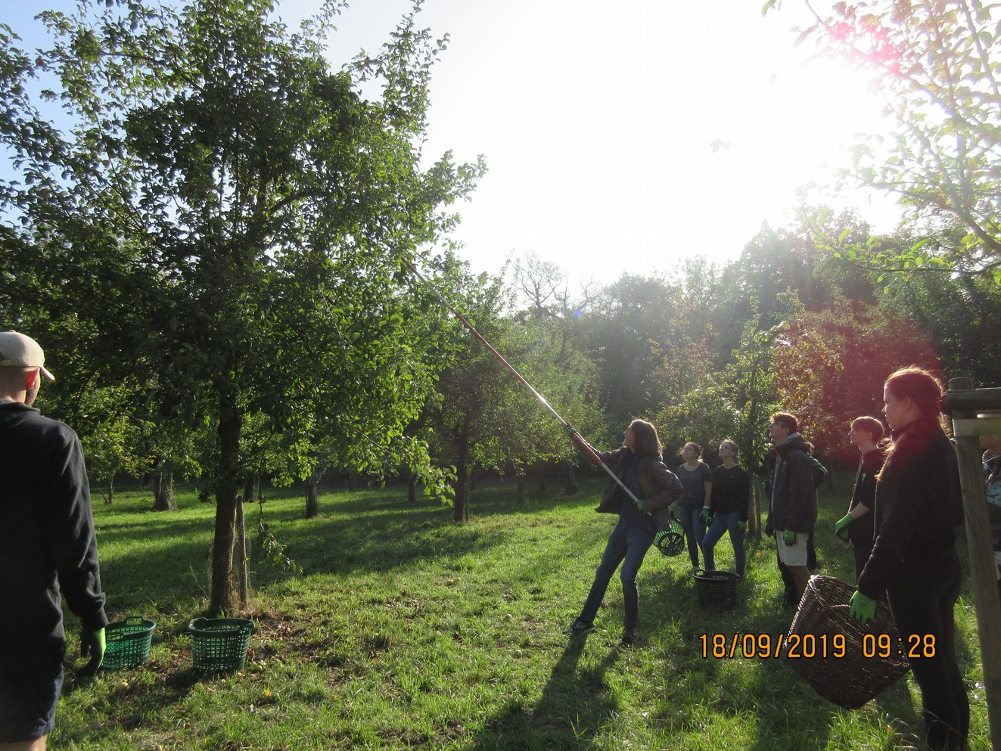
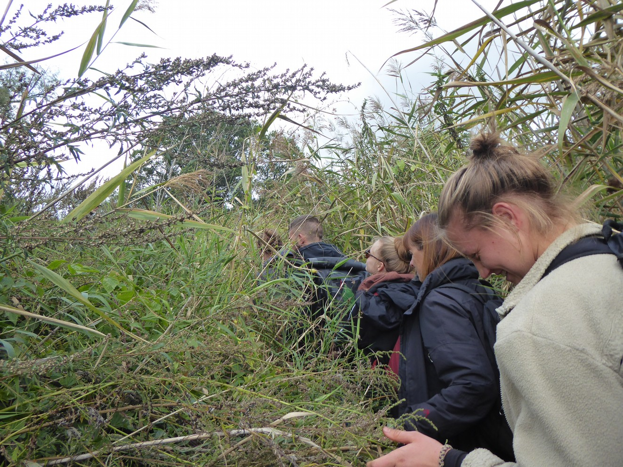
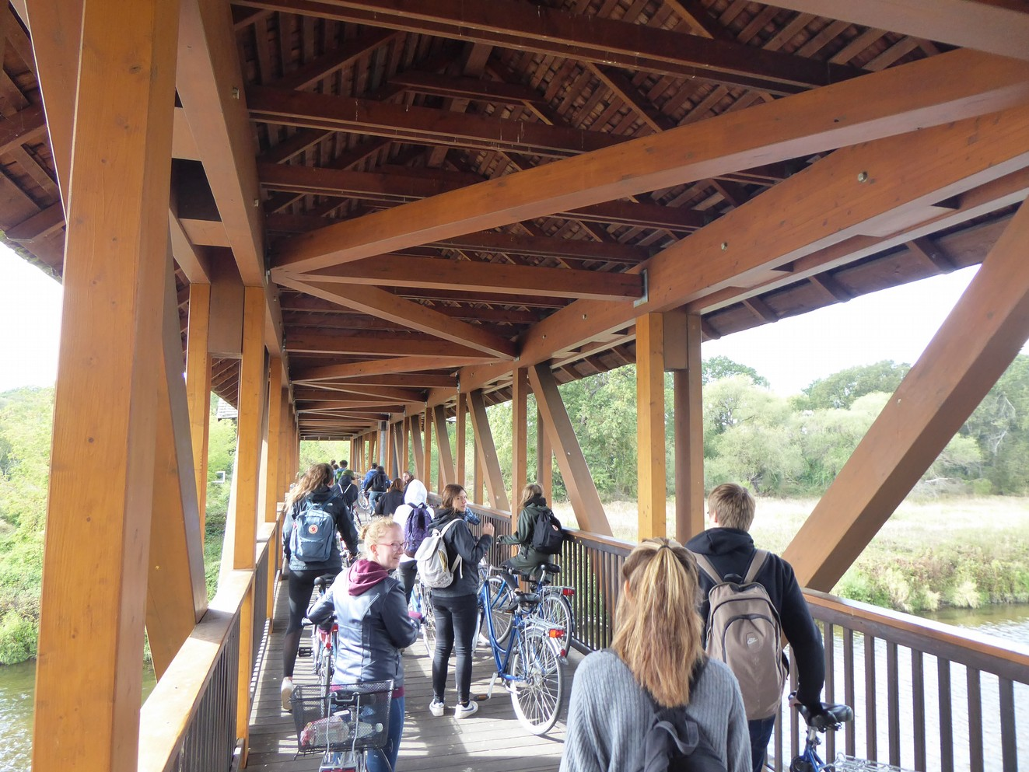
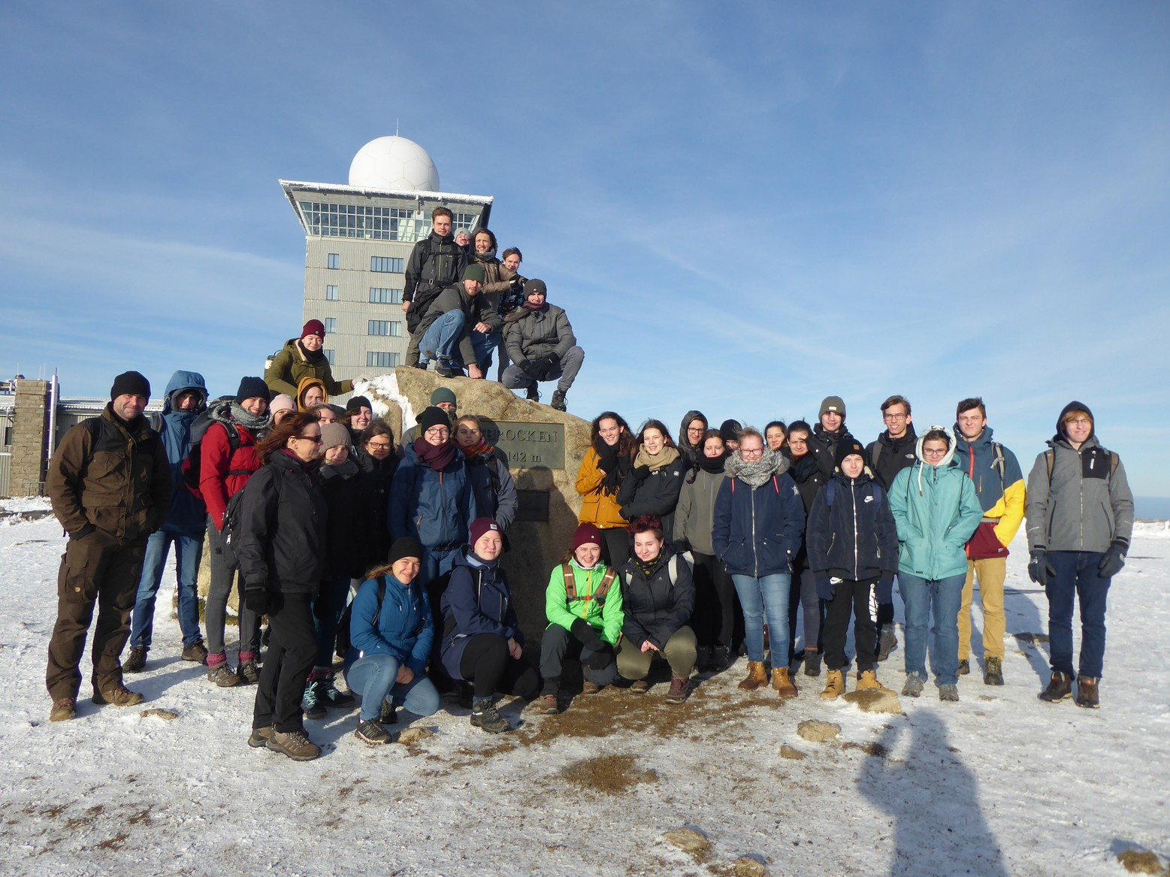
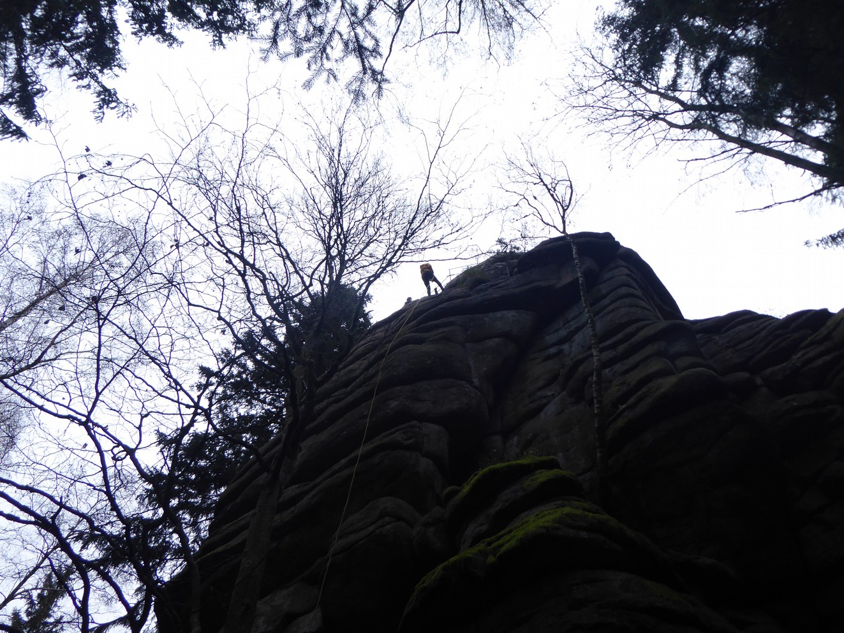
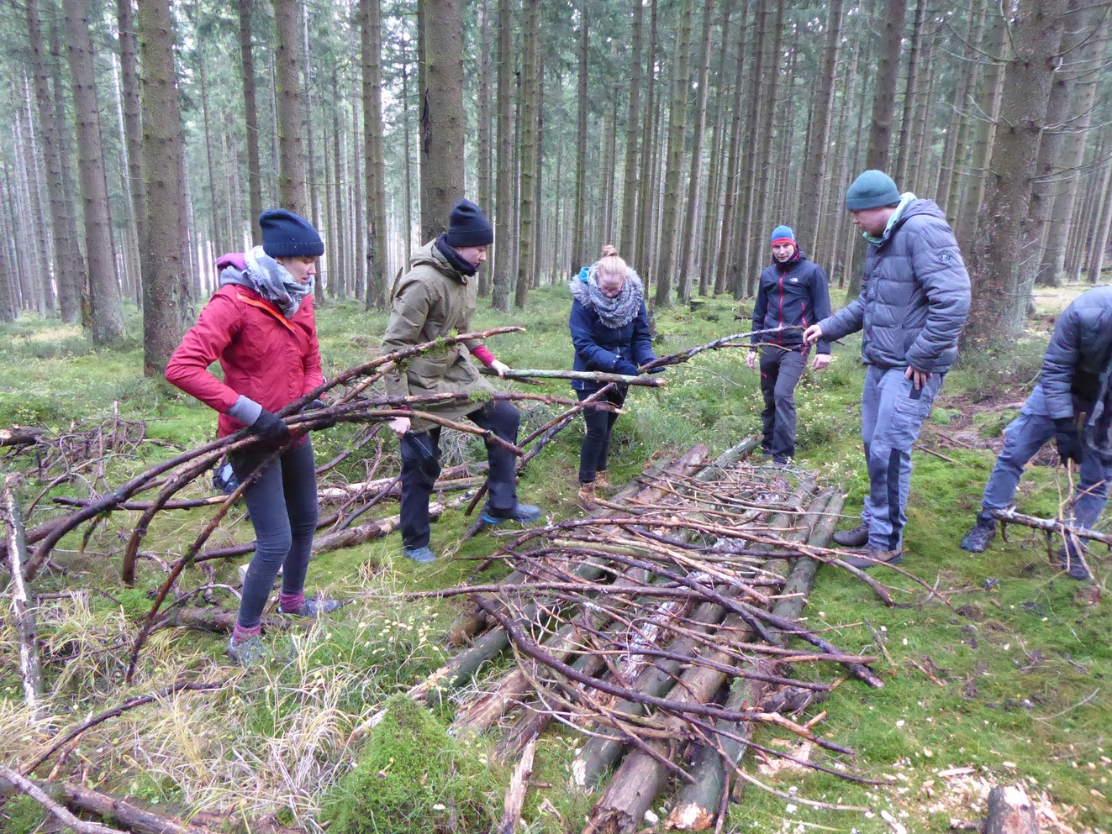
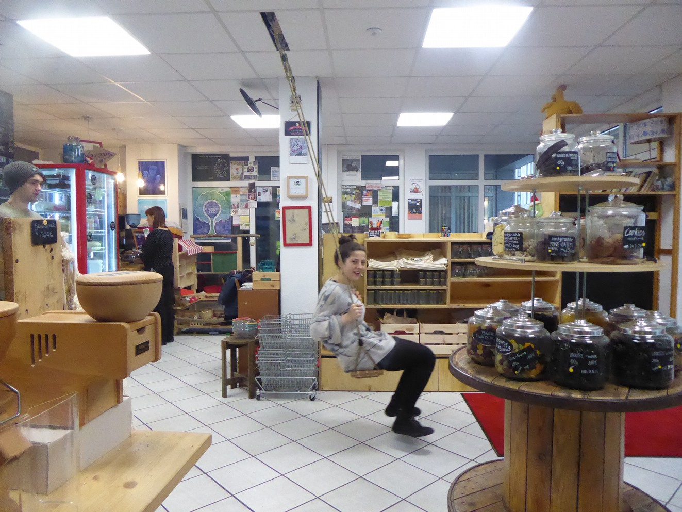
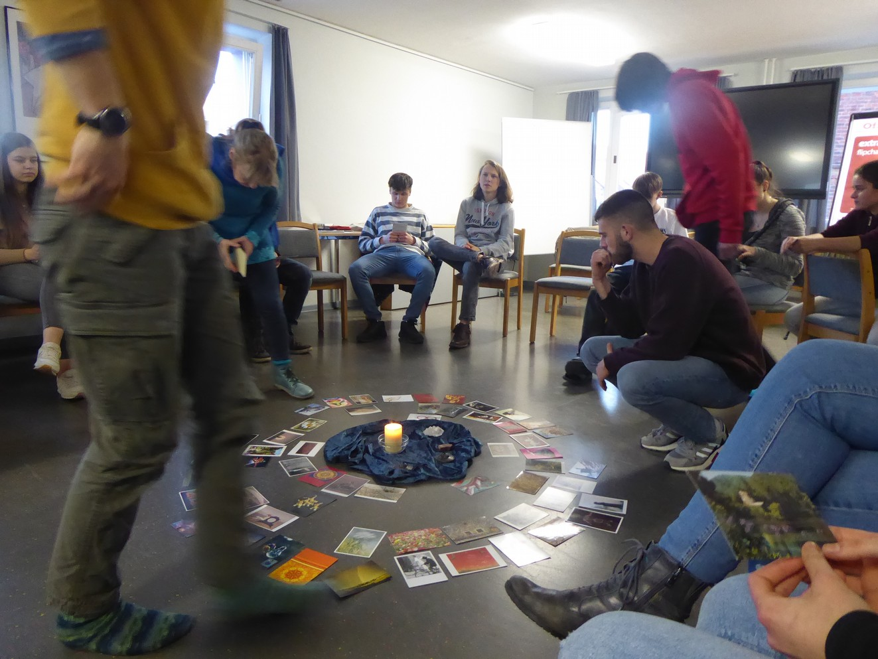
6. Seminare

Slide 11
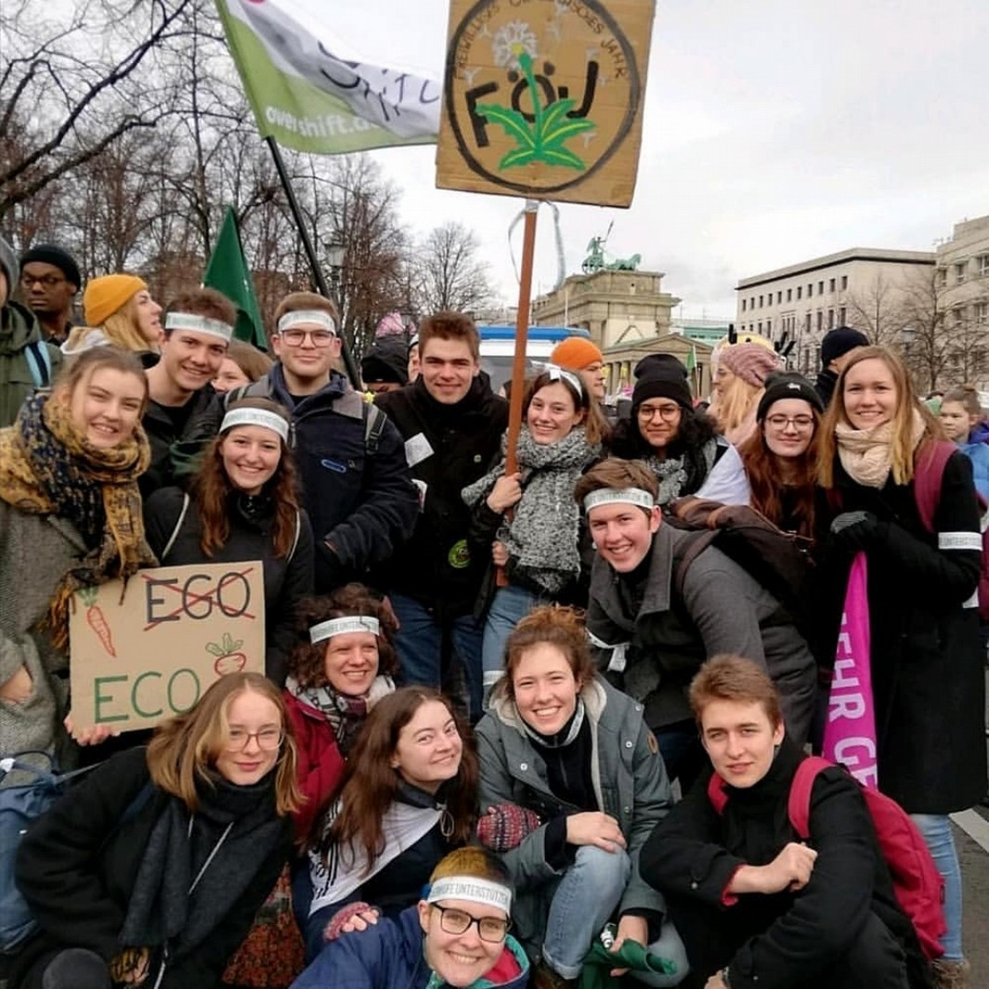
7. Projekte
unterschiedliche Projekte in den Einsatzstellen
Workshops zum Thema Nachhaltigkeit, Wald, etc.
selbstständige Planung des LAT, BAT und ELAT
Beteiligung an Demos (FFF, Wir haben es satt, etc.)
weitere Projekte möglich (z.B. Müllsammelaktionen)

Slide 12
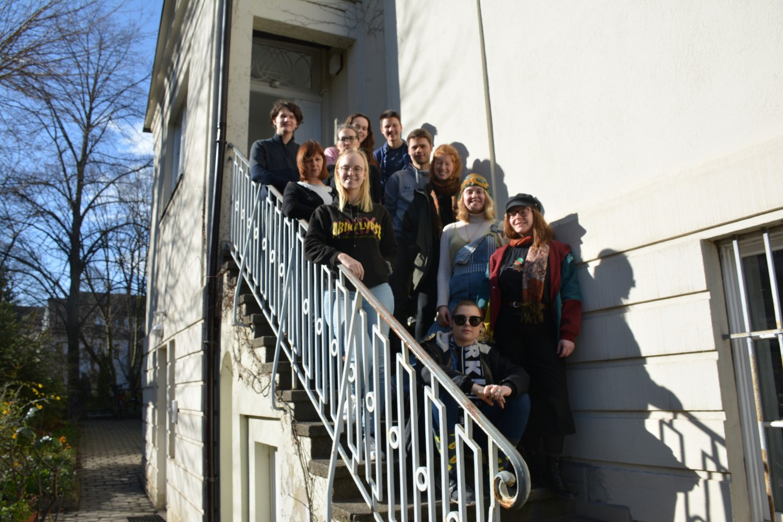
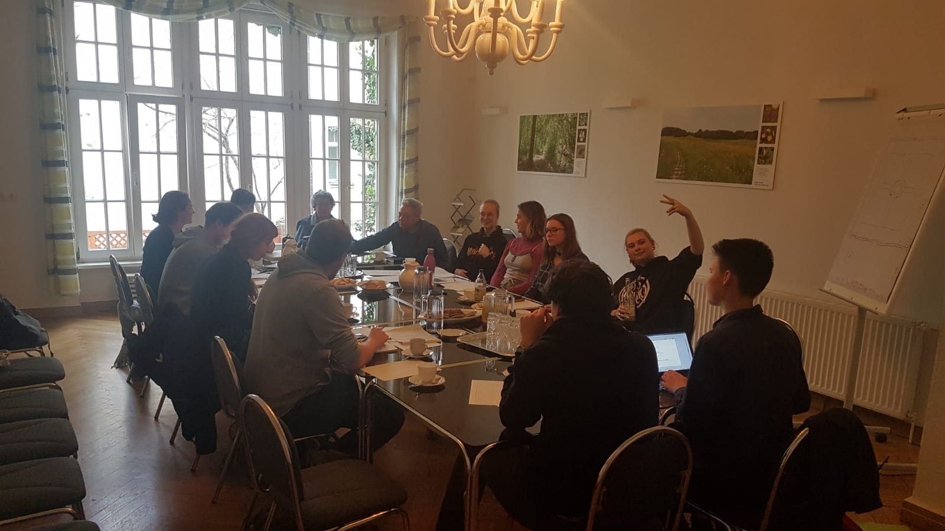
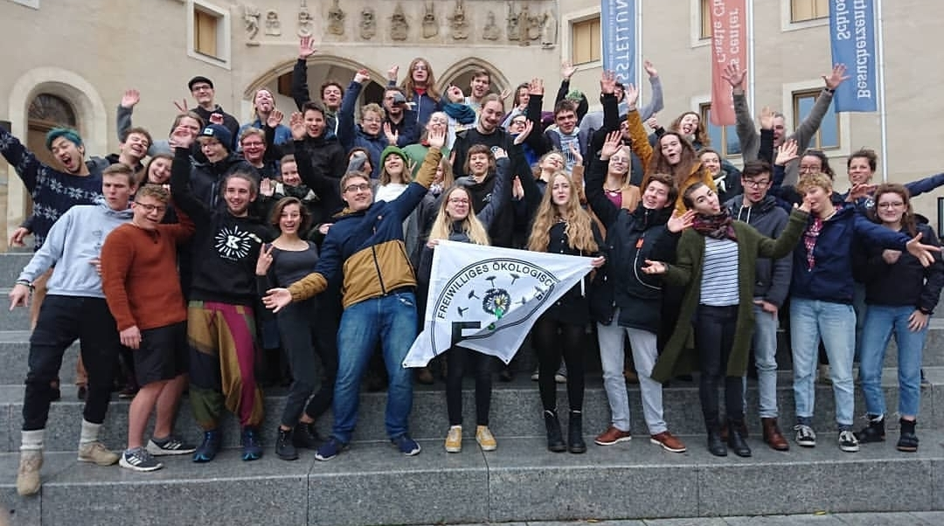
8. Das Sprecherwesen
pro Seminargruppe 3 Sprecher*innen
monatliche Sprechertreffen, teils mit Übernachtung
3 BDKs
Aufgaben: Planung von Events (z.B. LAT), Arbeit in Arbeitskreisen

Slide 13
9. Persönliche Erfahrungen
„Ich bin neugierig geworden, denke bewusster über Natur- und Umweltschutz und Nachhaltigkeit nach und möchte in meinem Leben etwas verändern bzw. etwas besser machen.“
„Durch die vielen unterschiedlichen Eindrücke und Erlebnisse in diesem Jahr, habe ich viel über ein ökologisches nachhaltiges Leben gelernt, aber auch sehr viel über mich selbst erfahren.“
„Endlich mal nach so viel Kopfarbeit etwas Praktisches tun können, wo auch Ergebnisse zu erkennen sind.“

Slide 14
10. Vor- und Nachteile
pro | Con
Arbeitserfahrung | Taschengeld kein Gehalt
politischer Einsatz | 1 Jahr ist schnell vorbei
neue Kontakte
persönliche Erfahrungen
Einsatz für die Umwelt
neues Wissen
FÖJler*in im Mittelpunkt
Experten
Zeit zur Orientierung
keine Hausaufgaben
Projekte
Mitwirken Post-FÖJ
FÖJ-Familie
Geld,Versicherung,Steuer
MyBahncard50

Slide 15
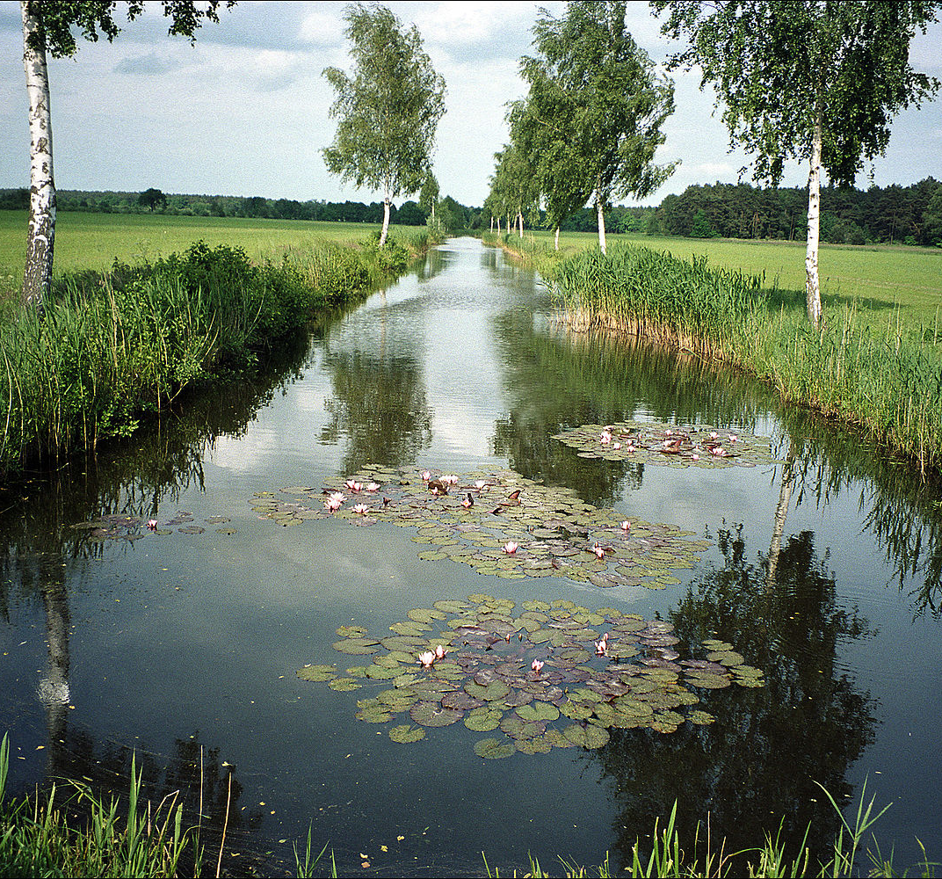
11. Wie kann ich mich bewerben?
Bewerbung beim Träger (S.U.N.K. oder IJGD)
Bewerbung bei Einsatzstellen deiner Wahl
Vorstellungsgespräche in den Einsatzstellen
Vorstellungsgespräch beim Träger
Auswahlverfahren
Beginn deines FÖJs

Slide 16
12.Einsatzstellen
NÄHE HALDENSLEBEN
MAGDEBURG
Gartenakademie Sachsen-Anhalt e.V.
Hof Kleeblatt
Haus des Waldes/Landeszentrum Wald LSA
Bio Börde-Gärtnerei
Tierschutzverein Haldensleben
Öko-Gartenbau Hanna Pirke
Landkreis Börde/Fachdienst Natur und Umwelt
Pferdehof Angern
NABU Barleben e.V.
LiBa „Besser essen. Mehr bewegen.“ e.V.
Tierheim des Tierschutzvereins Burg
Spielwagen e.V. – Bauspielplatz „Mühlstein“
Landesbetrieb für Hochwasserschutz und Wasserwirtschaft
Museum für Naturkunde
Gruson Gewächshäuser Magdeburg
Helmholz-Zentrum für Umweltforschung GmbH – UFZ / Außenstelle Magdeburg
Verein-Freier Waldorfkindergarten MD e.V.
NABU e.V. LV Sachsen-Anhalt
Zoologischer Garten /Zoo-Kindergarten
Zoologischer Garten Magdeburg GmbH Auswilderungsstation

Slide 17
SONSTIGE EINSATZSTELLEN BEI DER TRÄGERSCHAFT DER STIFTUNG UMWELT, NATUR UND KLIMASCHUTZ
Zentrum für Ökologie, Natur- und Umweltschutz e.V.
Ökodorf „Sieben Linden“
Entwicklungsbüro für ökol. Landbau und Innovation UG
Freie Schule Altmark e.V.
Landhof Lindenberg GbR
Stiftung Kloster Dambeck
Biosphärenreservat Mittelelbe Außenstelle „Untere Havel“
Tierheim „Edith Vogel“
Naturparkverwaltung Drömling
Elblichtprojekt e.V.
Lindenhof
Imkerei / Ökohof Fläming
Glinder Ziegenhof
Tierschutzverein Schönebeck und Umg.
Ökostation Neugattersleben
Vogelschutzwarte Storchenhof Loburg e.V.
Umweltzentrum Ronney
Jugend- und Schulbauernhof im Gutshof Othal e.V.
Europa Jugendbauernhof Deetz
Tierschutzverein Zerbst & Umgebung e.V.
Biosphärenreservatsverwaltung Mittelelbe
Förder- und Landschaftspflegeverein Biospärenreservat „Mittelelbe“ e.V.
Waldkindergarten Dessau e.V.
Pfendts Biohof
Ökohof Siebert
Franckesche Stiftungen – Pflanzgarten
Verein zur Förderung d. Waldorfpädagogik e.V.
Tierschutz Halle e.V.
Natur schafft Wissen GmbH
Pferdehof Schwittersdorf
BUNDstiftung Goitzsche Wildnis
Gartenmanufaktur Veltheim
Nationalparkverwaltung Harz
Biosphärenreservat Karstlandschaft Südharz
Tierheim Zeitz
Wohlwollen – Naturwaen u. ökolog. Bauen

Slide 18
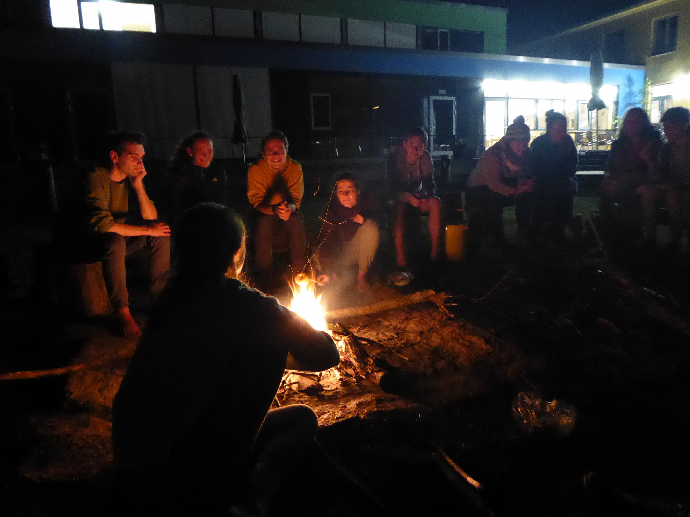
13. Feedback und Fragen
Kommt ein FÖJ für dich in Frage?

Slide 19
14. Kontaktdaten
Stiftung Umwelt, Natur und Klimaschutz des Landes Sachsen-Anhalt
Steubenallee 2
39104 Magdeburg
Tel.: 0391/55 68 66 21
E-Mail: post@foej-Lsa.de
Instagram: foej_s.u.n.k
Internationale Jugendgemeinschaftsdienste Landesverband Sachsen-Anhalt e.V.
Unter den Weiden 11 - 12
38820 Halberstadt
Tel.: 03941/5652-15,-17,-22
E-Mail: foej.sachsen-anhalt@ijgd.de
Weitere Informationen unter http://www.foej-Lsa.de bzw. www.ijgd.de

Slide 20
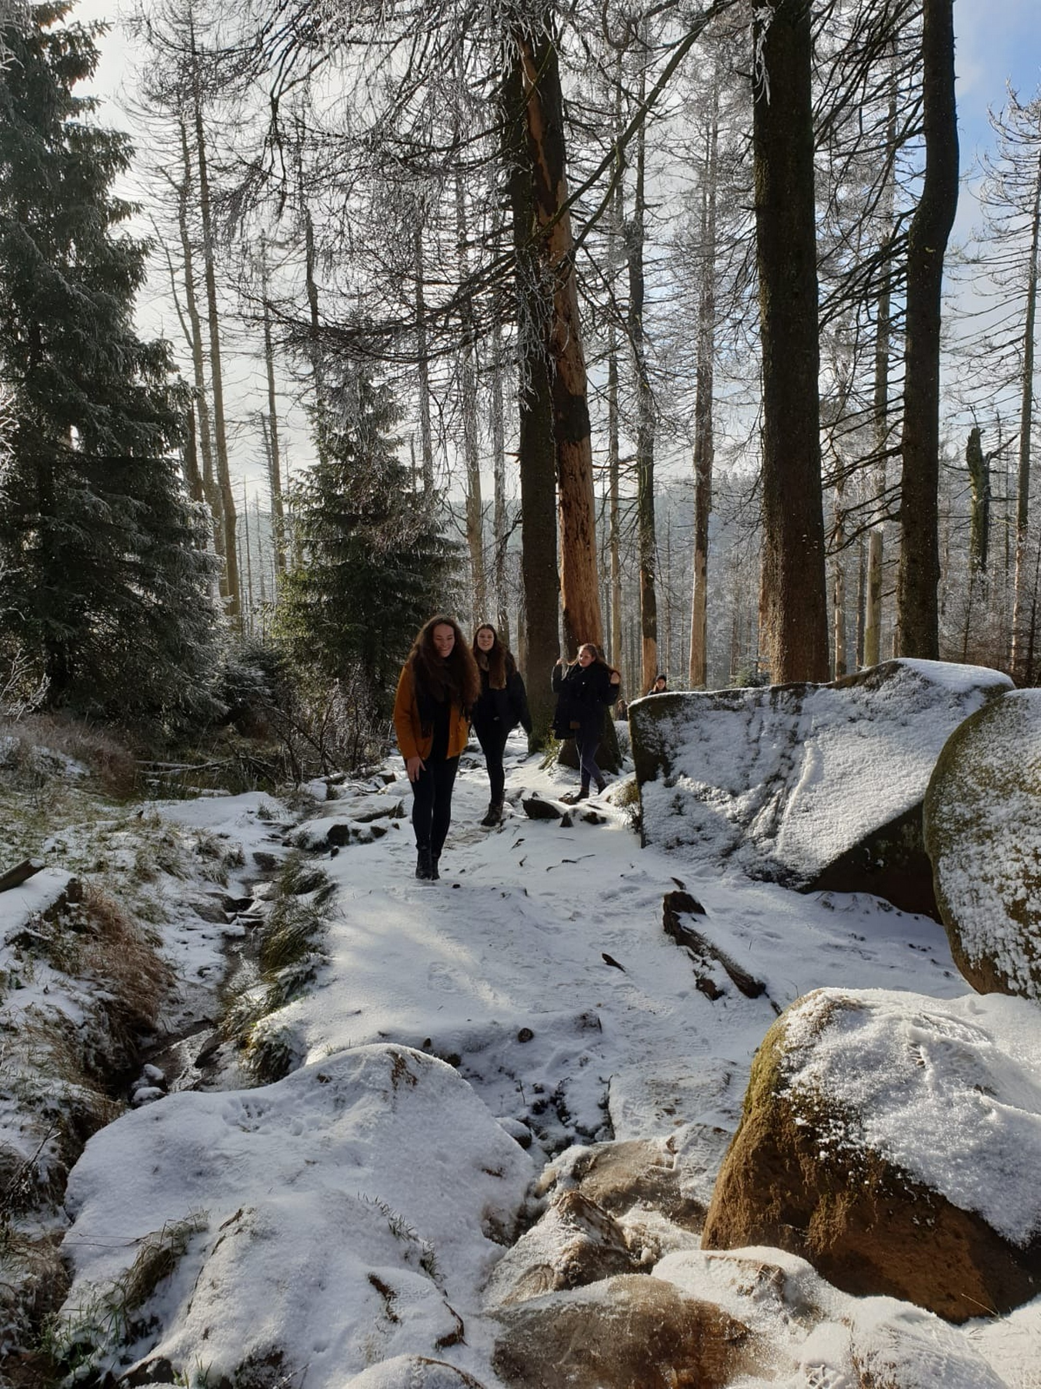
15. Quellen
S.U.N.K.
Unsere Einsatzstellen
Fotos von FÖJler*innen (Instagram: foej_bundesweit, foej_S.U.N.K)

